Slide 1





Plateforme du Secteur Sanitaire Privé du Bénin
PRÉSENTATION DES RÉALISATIONS DE LA
PLATEFORME DU SECTEUR SANITAIRE PRIVE (PSSP) DU BENIN
La Plateforme du Secteur Sanitaire du Bénin……….
……. Le carrefour des acteurs du secteur privé de la santé
Notre site web
www.psspbenin.org

Slide 2




« À terme, le secteur sanitaire privé est constitué de structures qui exercent dans le formel, dans le strict
respect des dispositions légales, réglementaires et déontologiques et, dont la contribution aux objectifs
du système de santé du Bénin est reconnue dans le
cadre d’un partenariat public-privé bien gouverné ».
Vision
’’Fédérer tous les acteurs du secteur privé de la santé sous un organisme de coordination dans le seul but d’induire un changement de politique qui facilite la pleine participation de tous les acteurs du secteur privé dans l’atteinte du bien-être des populations’’
Mission
Notes:
Objectif général
Renforcer conséquemment sa gouvernance en vue d’une efficacité en phase avec les nouvelles orientations de Partenariat Public-Privé, tout en adoptant des pratiques conformes aux standards internationaux.

Slide 3

Associations membres de la PSSP
ACPB: Association des Cliniques Privés du Bénin
AMCES: Association des œuvres privés Médicales Confessionnelles et Sociales du Bénin
ABMS/PSI: Association Béninoise de Marketing Sociale et la communication pour santé
HPV: Association Handicapes Pas Vaincus
ANC-ProFam: L’Association des Cliniques du réseau ProFam
ASSEPLiB: Association des Sages-Femmes du Secteur Privé Liberal du Bénin
APSPB: Association des Pharmaciens du Secteur Prive du Benin
AMCB: Assoc. des Médecins Communautaires du Benin
AIMS: Centre d'étude et d'Appui techniques aux Institutions de Micro-assurance Santé
APDM: Association des professionnels de la Distributeurs de Dispositifs Médicaux
AsLoB: Association des Logisticiens Béninois
CONSAMUS: Conseil National des Structures d’appui à la mutualité sociale
13. APSPB : Association des Pédiatres du Secteur Privé du Bénin
14. ROBS: Réseau des ONG Béninoises de Santé
15. CEBAC-STP: Coalition des Entreprises Béninoises et Associations privées Contre le Sida, la Tuberculose et le Paludisme
AMEVEP: Assoc. des Médecins Vétérinaires Privé
ABEKIR : Association Béninoise Kinésithérapeute Rééducateurs
ABPF: Assoc. Béninoise pour la Promot. de la Famille
T’UP AFRICA : Time is Up For Africa
ATGBB: Association des Technologues Biomédicaux du Bénin
21. APSTIM : Association des Professionnels de l’Imagerie Médicale
22. APS : Association pour la Prévoyance Sociale
23. ADC : Association pour le Développement communautaire
24.
25.

Slide 4


REALISATIONS DE LA PSSP
Axes Stratégiques 1
Amélioration de la gouvernance et de la capacité institutionnelle de la PSSP
Axes Stratégiques 2
Création d’opportunités de produits et services aux acteurs du secteur privé de la santé
Axes Stratégiques 3
Renforcement du partenariat avec les acteurs du secteur de la santé

Slide 5
REALISATIONS
Partenariat ou collaboration avec le MS
Collaboration avec les partenaires
  Financement de l’OMS
  Financement de l’USAID
  Financement de l’université d’Ottawa/Fondation Mérieux
  Financement de l’ABMS/PSI
Notes:
Nous mettrons en avant dans cette session les principales réalisations de la PSSP avec l’appui de ses partenaires à divers niveaux

Slide 6
ACTIVITES AVEC LE MS
Atelier d’élaboration et de validation des documents normatifs
Participation aux ateliers, journées, et conférence
Participation à l’élaboration des Comptes Nationaux du Personnel de Santé
Renouvellement de la convention de partenariat avec le MS
Notes:
Il s’agit principalement des réunions statutaires, notamment la contribution de la PSSP dans l’élaboration des documents stratégiques (PNDS,

Slide 7

Partenariat PNLP
02 Supervisions trimestrielles pour 112 ESP
  Démarche diagnostique clinique
  Diagnostique biologique
  Respect des normes de PEC
  Gestion des intrants (ILP)
Notes:
Outres les activités réalisées avec le PNLP ( Réunion Faire reculer le paludisme, GTT chaîne d’appro, quantification des ILP et les Journées Mondiale du Paludisme); selon la convention de partenariat, la PSSP a réalisé………………………..

Slide 8
SYNTHESE DES SUPERVISIONS
CONSTATS GENERAUX
ACTIONS MENEES
Briefing sur les directives de PEC
Partage du document avec les agents de santé
Discussions avec les MCZS et GDRZS
Conditions de stockage des intrants peu satisfaisantes
Remplissage des registres de soins amélioré
RECOMMANDATIONS
Disposer et bien remplir le REMECOM
Mettre les CMM sur les fiches de stock
Respecter les prix de cession des ILP
Améliorer les conditions de stockage des intrants

Slide 9

Collaboration avec les partenaires: OMS
Signature d’un MoU avec l’OMS
Objectif
1. Réaliser une analyse diagnostique (force, faiblesse, opportunité et menaces) de l’utilisation d’un système d’information et de gestion logistique dans le secteur privé ;
2. Examiner les possibilités d’extension du système électronique de gestion des intrants adapté au secteur privé de la santé ;
3. Fournir un aperçu sur la contribution du Programme des Jeunes Logisticiens Professionnels (PJLP) à l’amélioration de la gouvernance de la chaîne d’approvisionnement des produits de santé.
Notes:
Parmi ces établissements 55% les pré-positionnent pour la cession ; Les établissements sanitaires privés s’approvisionnent, indifféremment, au niveau des dépôts répartiteurs de zone (70%) dans les Officines privés (42,5%) et à la Société Béninoise pour l'Approvisionnement en Produits de Santé (SoBAPS) (33,7%)

Slide 10
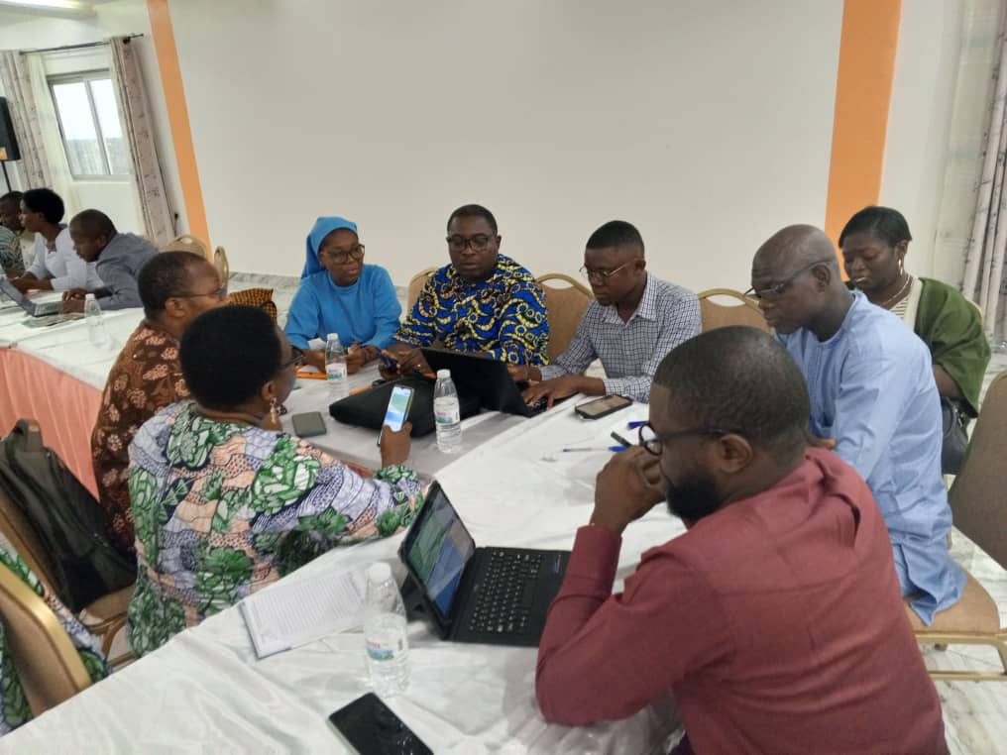
Collaboration avec les partenaires: OMS
Analyse des Forces Faiblesses Opportunités et Menaces de l’utilisation des technologies informatiques pour la gestion des intrants dans le secteur prive de la sante
Résultats de l’étude
En moyenne 62% des ESP disposent des médicaments et intrants de santé.
Les cabinets médicaux ont la plus forte disponibilité de produits traceurs (77%) et les cabinets de soins la plus faible (54%).
92,5% des établissements sanitaires privés utilisent leurs stocks de produits pour les premiers soins.
23,8% des ESP utilisent au moins un système d’information et de gestion logistique (SIGL) immatériel contre 76,2% qui n’utilisent que le SIGL matériel, contre 100% des FoSa publique pour la gestion des intrants
Notes:
Parmi ces établissements 55% les pré-positionnent pour la cession ; Les établissements sanitaires privés s’approvisionnent, indifféremment, au niveau des dépôts répartiteurs de zone (70%) dans les Officines privés (42,5%) et à la Société Béninoise pour l'Approvisionnement en Produits de Santé (SoBAPS) (33,7%)

Slide 11
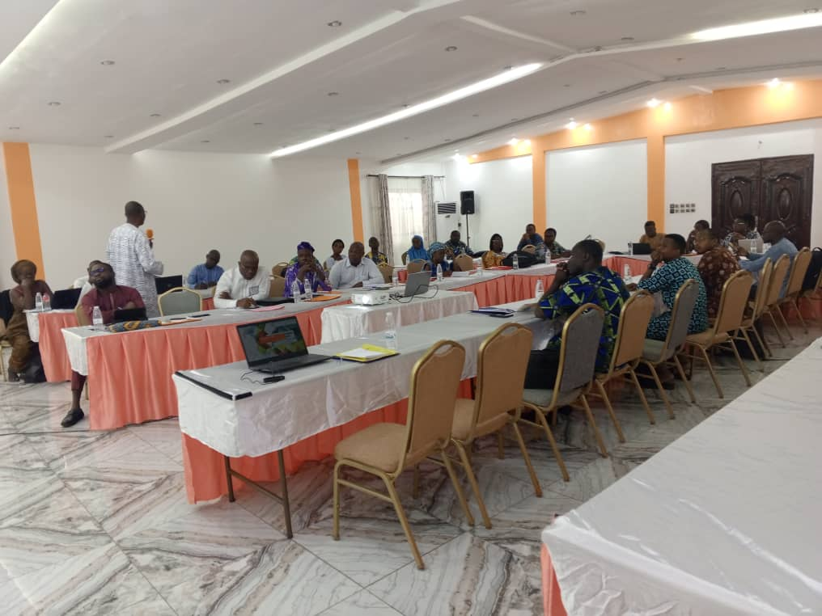
Collaboration avec les partenaires: OMS
Analyse des Forces Faiblesses Opportunités et Menaces de l’utilisation des technologies informatiques pour la gestion des intrants dans le secteur prive de la sante
Recommandations
Aux établissements privés de soins de santé :
Prendre les dispositions pour mettre aux normes les locaux destinés au stockage et à la dispensation des médicaments et intrants de santé.
Adopter une approche rigoureuse de gestion des médicaments et intrants de santé en vue d’éliminer systématiquement les médicaments périmés
A la Plateforme du secteur sanitaire privé du Bénin
Engager le lobbying et le plaidoyer pour une revue de la loi 97-020 et du décret 2000-439 sur les aspects liés à la disponibilité des médicaments dans les établissements privés de soins au regard de la stratégie relative à la disponibilité des produits de santé au dernier kilomètre.
Notes:
Parmi ces établissements 55% les pré-positionnent pour la cession ; Les établissements sanitaires privés s’approvisionnent, indifféremment, au niveau des dépôts répartiteurs de zone (70%) dans les Officines privés (42,5%) et à la Société Béninoise pour l'Approvisionnement en Produits de Santé (SoBAPS) (33,7%)

Slide 12

Collaboration avec les partenaires: OMS
Analyse des Forces Faiblesses Opportunités et Menaces de l’utilisation des technologies informatiques pour la gestion des intrants dans le secteur prive de la sante
Recommandations
Au Ministère de la santé :
Mettre en œuvre la phase de démonstration de l'utilisation de e-SIGL au niveau des établissements privés de santé, notamment ceux du département l'Ouémé
Mettre un accent sur le contrôle de qualité de la gestion des intrants de santé dans les établissements privés de soins de santé.
S'approprier les résultats de cette étude en vue de mettre en œuvre toutes les actions visant l’amélioration du sous-secteur privé de la santé au Bénin
Notes:
Parmi ces établissements 55% les pré-positionnent pour la cession ; Les établissements sanitaires privés s’approvisionnent, indifféremment, au niveau des dépôts répartiteurs de zone (70%) dans les Officines privés (42,5%) et à la Société Béninoise pour l'Approvisionnement en Produits de Santé (SoBAPS) (33,7%)

Slide 13
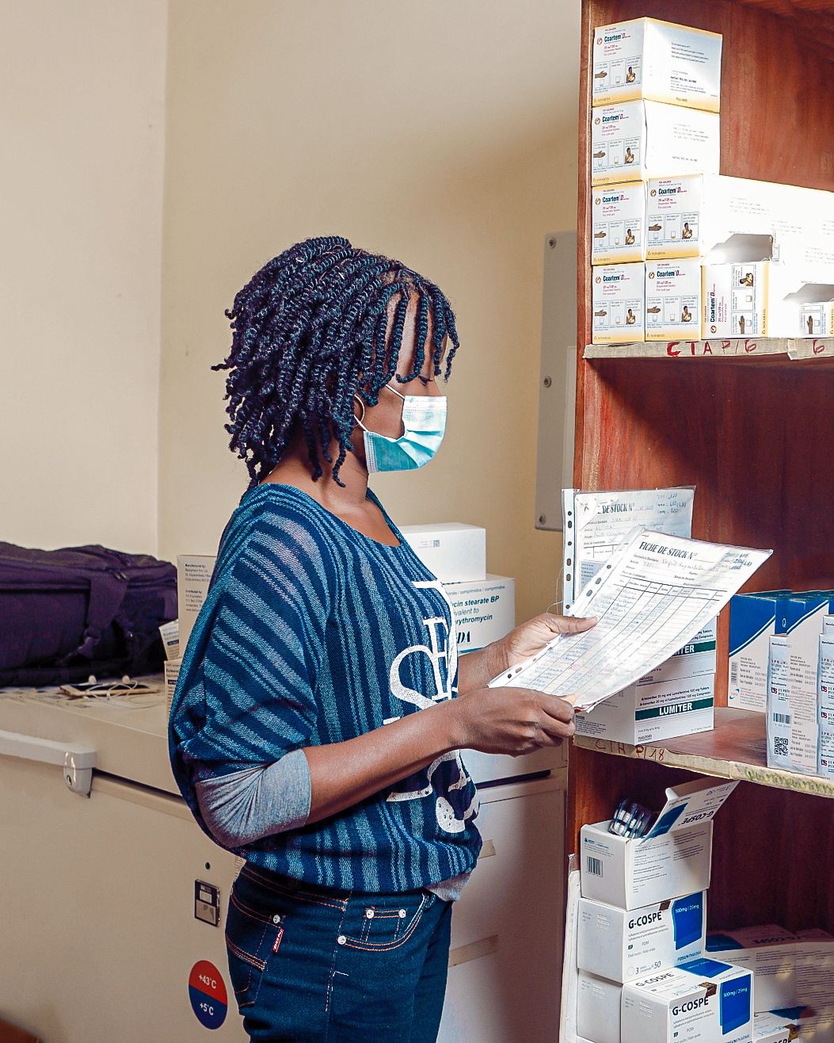
Collaboration avec les partenaires: USAID/PJLP
Programme des Jeunes Logisticiens Professionnels
Objectif
Au moins 1 JLP/Commune (29 communes couvertes depuis Février 2020)
  - Motos, ordinateurs portables et connexion Internet
  - RSCO basés à Cotonou, Parakou et Natitingou (appui technique rapproché)
Sur le terrain
Au moins 1 JLP/Commune (29 communes couvertes depuis Février 2020)
  - Motos, ordinateurs portables et connexion Internet
  - RSCO basés à Cotonou, Parakou et Natitingou (appui technique rapproché)

Slide 14
Collaboration avec les partenaires: USAID/PJLP
Indicateurs | Cible | Valeur en 2019 | Valeur en Mars 2024 | Ecart | Appréciation | Recommandation
Taux de rupture des stocks des produits ILP | 5% | 20% | 1% | -19% | Progression significative | Maintenir les efforts actuels de gestion
Taux de rupture de stock des produits PF | 10% | 35% | 7% | -28% | Progression significative | Surveillance continue et analyse des causes de rupture
Pourcentage des produits ILP stockés conformément au plan | 35% | 22% | 5% | -17% | Régression importante | Formation renforcée et supervision accrue au niveau des FOSA
Pourcentage des produits PF stockés conformément au plan | 35% | 19% | 16% | -10% | Régression importante | Améliorer les pratiques de stockage et la conformité
Taux de formations sanitaires ayant soumis leurs rapports logistiques (A7) | 95% | 55% | 99% | +44% | Excellent résultat | Continuer à encourager la soumission des rapports
Taux de promptitude des rapports A7 | 80% | 29% | 83% | +55 | Excellent résultat | Continuer à encourager la soumission des rapports
Notes:
Dans le cadre de la lutte contre le paludisme, le renforcement de la gouvernance de la chaîne d’approvisionnement des produits de santé au travers la Collaboration avec les différents partenaires et programmes de santé, A cet effet, les logisticiens ont participé à

Slide 15

Collaboration avec les partenaires: USAID/FOASPS
J2su
But
Renforcer la capacité organisationnelle et la durabilité financière des fédérations nationales de soins de santé privés et créer une communauté d’apprentissage des meilleures pratiques pour soutenir les associations du secteur privé en Afrique de l’Ouest.
Activités
Participation a la conférence de haut niveau de la FOASPS
Renforcement de capacités techniques des auditeurs internes et commissaires aux comptes des membres
Formation sur le mentoring.
Contribution à la mise en place d’un espace Workspace
pour les membres de la PSSP

Slide 16

Collaboration avec les partenaires: uOttawa/Fondation Merieux
Formation sur la Prevention des Infections et l’Ethique Clinique
Objectif général
Trouver, en collaboration, des solutions pratiques et concrètes pour minimiser les effets néfastes des maladies transmissibles au Bénin afin d'améliorer la santé de la population.
Intégrer les meilleurs pratiques de soins centrés sur le patient à l'aide d'équipes travaillant en collaboration interprofessionnelle en faisant preuve d'un grand professionnalisme.
Modules déroulés
Prévention et contrôle des infections (PCI), et sécurité des patients
Collaboration interprofessionnelle et soins centrés sur le patient
Surveillance et mesures de prévention des IASS* pour les populations spécifiques
Éthique clinique et professionnalisme
Mise à jour sur l'antibioprophylaxie et la résistance aux antimicrobiens
Mise à jour sur l’hépatite B
Introduction / Discussion autour des soins palliatifs

Slide 17
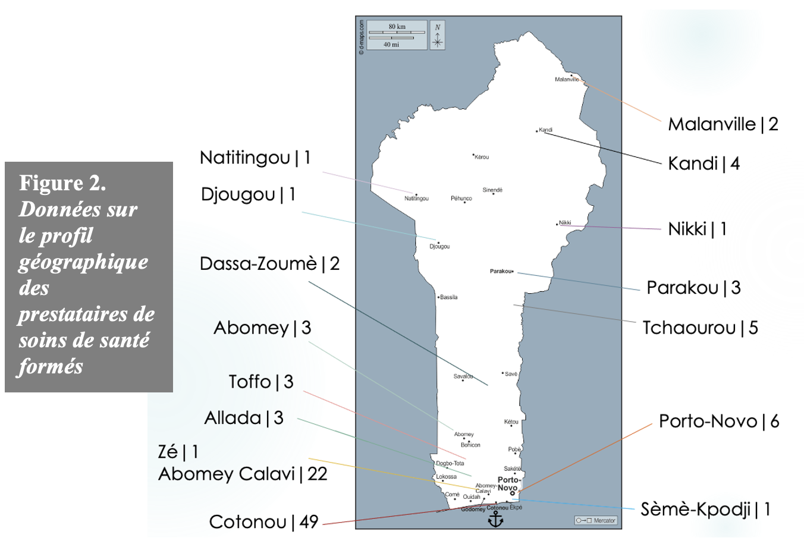
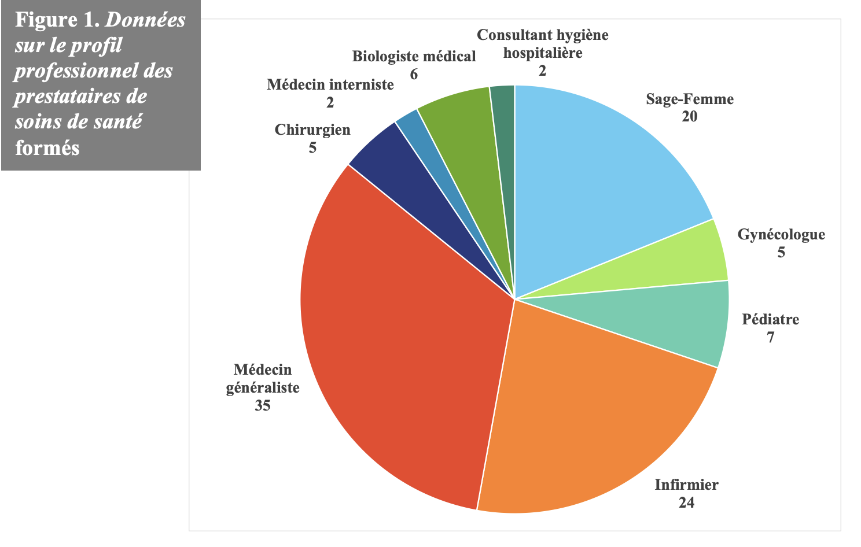
Formation sur la prévention des infection et l’éthique clinique
Collaboration avec les partenaires: Ottawa
Résultats :
06 session,
17 bénéficiaires impactés
(49 F, 58 H)
Dernière session en Nov 23 pour 20 participants

Slide 18
Collaboration avec les partenaires: ABMS/PSI

Slide 19
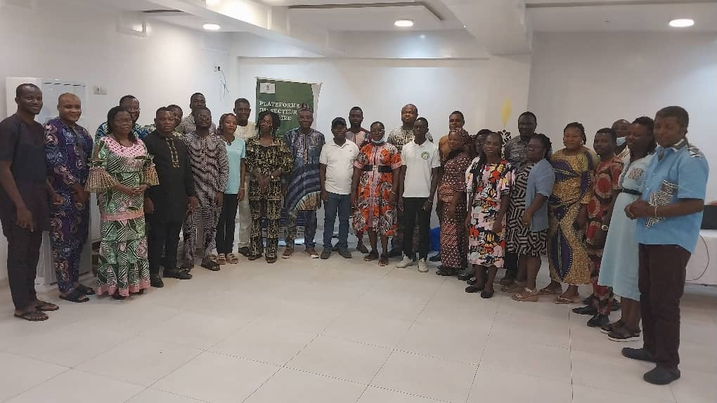
AUTRES ACTIVITES
Assemblée Generale
Renforcement de capacités de ces membres (Gouvernance associative;; Leadership et plaidoyer; Mobilisation de ressources )
Participation aux activités de ses membres (atelier scientifique, journée, formation, exposition,…)
Soutien a PSSP IMPACT+SA
Relecture et s nouveaux textes de la PSSP
Notes:
Il s’agit principalement des réunions statutaires, notamment la contribution de la PSSP dans l’élaboration des documents stratégiques (PNDS,

Slide 20


Nos défis
Ajouter le contenu
Information à mettre en lumière

Slide 21
Nos perspectives
Renforcement de sa capacité institutionnelle y compris la recherche de sa viabilité ;
Développement du partenariat public-privé ;
Promotion de la qualité des soins et services de santé ;
Extension de ses actions sur l’ensemble du territoire nationale ;
Promotion de l’entreprenariat et de l’investissement en santé
Renforcer l’intégration de l’information sanitaire dans le DHIS2
Perpétuer le Bénin Santé 2020

Slide 22
Conclusion
Les efforts de la PSSP en 2023 pour la mise en œuvre des activités planifiées sont de trois ordres :
les efforts pour réaliser les activités propres à elle,
les efforts pour l’implémentation des activités planifiées avec les partenaires comme le projet ABMS/PSI, le PJLP, le projet SWEDD etc…,
les efforts pour la participation aux sollicitations du Ministère de la santé et autre partenaires d’appui au secteur de la santé. Globalement, ces apports ont contribué à renforcer le système de santé du Bénin.
La Plateforme du Secteur Sanitaire Privé du Bénin,…
… Le carrefour des acteurs du secteur privé de la santé

Slide 23




NOM DU MEMBRE
Contact Us :
www.adresse.com
+22960382548
edmond.pssp@gmail.com

